Slide 1

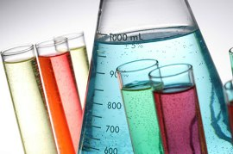
PRESENTATION DE L’ENSEIGNEMENT D’EXPLORATION
BIOTECHNOLOGIES
NOUS VOUS PROPOSONS PENDANT 1H30 PAR SEMAINE..UNE IMMERSION DANS L’UNIVERS DE BIOLOGIE APPLIQUÉE !

Slide 2

ENSEIGNEMENT D’EXPLORATION
BIOTECHNOLOGIES
La biologie nous entoure au quotidien :
SECURITE
BIOLOGIQUE
CONTAMINATION
SANTE
BACTERIES
ENVIRONNEMENT
ASSURANCE QUALITE
INDUSTRIES AGROALIMENTAIRES
RECHERCHE
EN BIOLOGIE
NOUS VOUS PROPOSONS DE DECOUVRIR L’IMPORTANCE DE LA BIOLOGIE PAR L’ETUDE DE 3 THEMES !

Slide 3
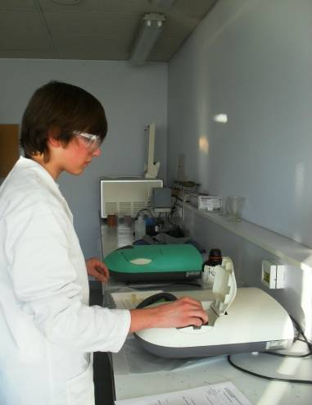
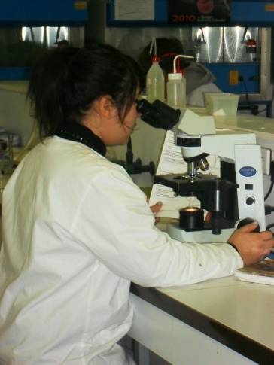
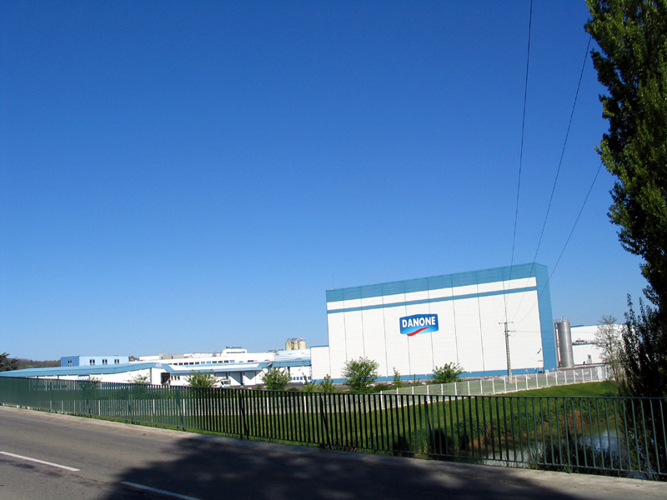
ENSEIGNEMENT D’EXPLORATION
BIOTECHNOLOGIES
NOUS VOUS INVITONS A VOUS PROJETER DANS LES METIERS EN RELATION AVEC LES BIOTECHNOLOGIES: Technicien, Ingénieur, Chercheur…..
PAR UNE PRESENTATION THEORIQUE
COMPLETEE PAR DES INTERVENTIONS,
DES VISITES DE LABORATOIRE,
DES FILMS…
PAR LA REALISATION DE NOMBREUSES MANIPULATIONS…..

Slide 4
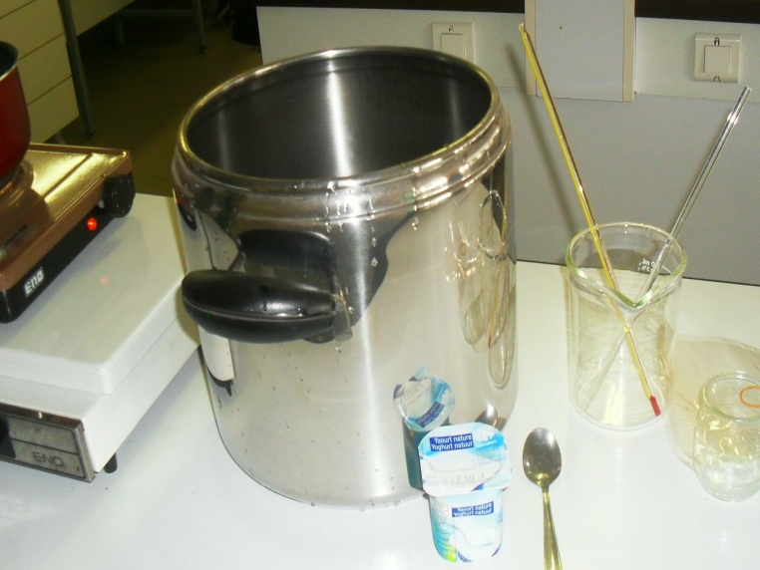
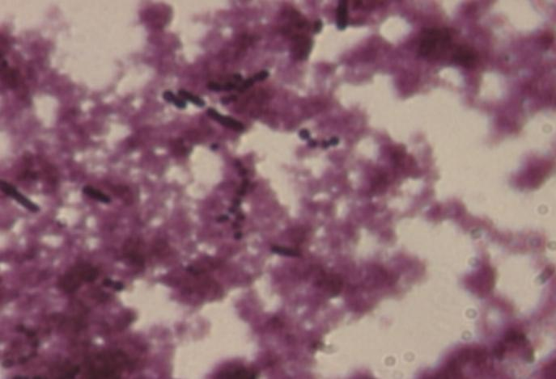
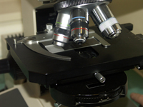
ENSEIGNEMENT D’EXPLORATION
BIOTECHNOLOGIES
THEME 1 = LA BIOLOGIE AU SERVICE DE L’AGROALIMENTAIRE !
DE LA FABRICATION DU YAOURT AU LABORATOIRE ….
…….A SON ANALYSE MICROSCOPIQUE !

Slide 5
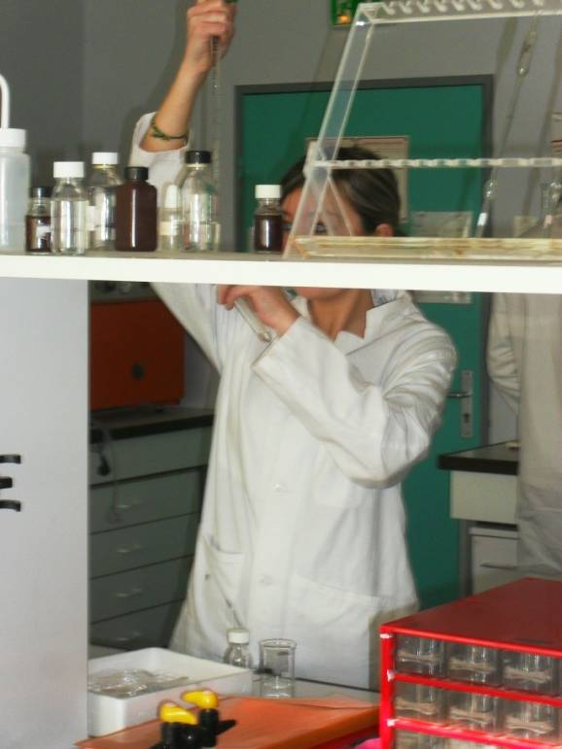
ENSEIGNEMENT D’EXPLORATION
BIOTECHNOLOGIES
THEME 1 = LA BIOLOGIE AU SERVICE DE L’AGROALIMENTAIRE !
…….A SON ANALYSE BIOCHIMIQUE: ETUDE DES GLUCIDES DU PRODUIT !
…….JUSQU’A L’ECHELLE INDUSTRIELLE !
Visite de l’usine DANONE
(Villecomtal sur Arros (32) )

Slide 6

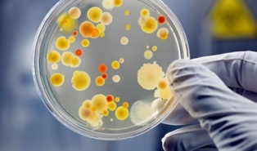
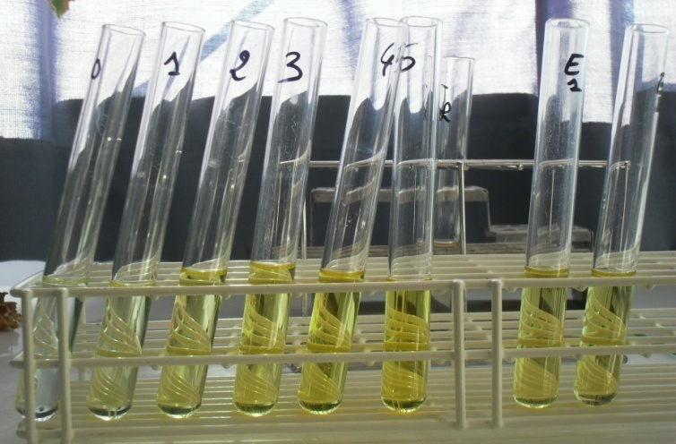
ENSEIGNEMENT D’EXPLORATION
BIOTECHNOLOGIES
THEME 2 = LA BIOLOGIE AU SERVICE DE L’ENVIRONNEMENT !
L’EAU
INTRODUCTION A LA THEMATIQUE :
ETUDE DU FONCTIONNEMENT D’UNE STATION D’EPURATION…..
- CONTRÔLES BIOCHIMIQUES DE L’EAU….
conférence/débat sur les traitements de l’eau (conseil général)
Dosage colorimétrique des phosphates
- CONTRÔLES BACTÉRIOLOGIQUES DE L’EAU….
Isolement des microorganismes d’une eau en milieu gélosé
- VISITE DU LABORATOIRE DÉPARTEMENTAL DES EAUX ….

Slide 7
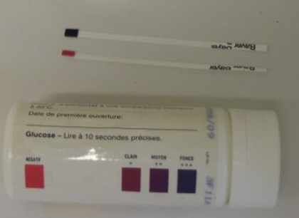
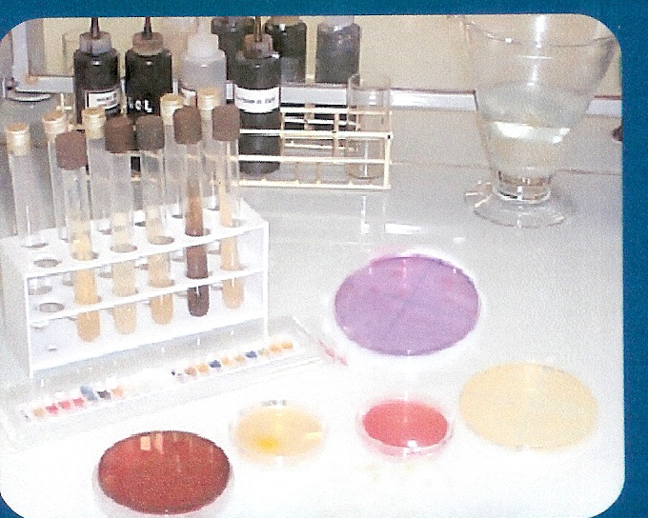
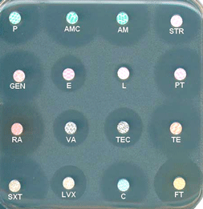
ENSEIGNEMENT D’EXPLORATION
BIOTECHNOLOGIES
THEME 3 = LA BIOLOGIE AU SERVICE DE LA SANTE !
…..ETABLIR LE DIAGNOSTIC PAR CERTAINS DOSAGES BIOCHIMIQUES
COMPRENDRE CERTAINES MALADIES…….
Ex = INFECTIONS URINAIRES
EX = DIABETE
Détermination de la glycémie
Méthode des bandelettes
Isolement et Identification de bactéries pathogènes
…..CONNAITRE LES
TRAITEMENTS
ET LES MOYENS DE
PREVENTION
Un antibiogramme pour vérifier l’efficacité d’un antibiotique sur une bactérie

Slide 8

ENSEIGNEMENT D’EXPLORATION
BIOTECHNOLOGIES
L’ORIENTATION
VOUS SOUHAITEZ VOUS SPÉCIALISER DANS CE SECTEUR POUR PLUS TARD TRAVAILLER DANS LE MONDE DES BIOTECHNOLOGIES ,
LE BAC STL-BIOTECHNOLOGIES EST LA SUITE LOGIQUE…..
…..QUI OFFRE DE NOMBREUSES POURSUITES D’ETUDES….

Slide 9

LA SERIE STL
LES OFFRES DE FORMATION
INSTIUT DE FORMATION DE SOINS
INFIRMIERS
UNIVERSITE
DUT
DUT Génie Biologique
Ex = -Industries Alimentaires et Biologiques
DUT Hygiène, Sécurité et environnement
DUT Chimie
BTS
-Analyses de biologie médicale
-Métiers de l’eau
-Qualité dans les industries alimentaires et les bioindustries
-Hygiène qualité environnement
DTS IMRT
Imagerie médicale et radiologie thérapeutique
Écoles d’ingénieurs
-Écoles vétérinaires
BIOLOGIE
CHIMIE
ETUDES
MEDICALES
CONCOURS
CONCOURS
BAC + 2 = ACCES PRIVILEGIE
CPGE
BAC STL

Slide 10
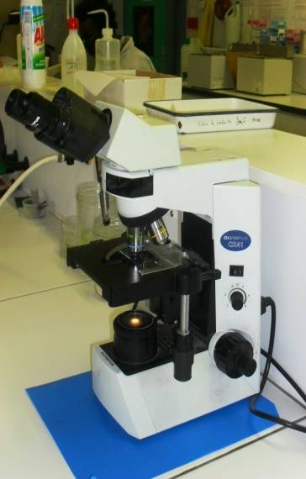
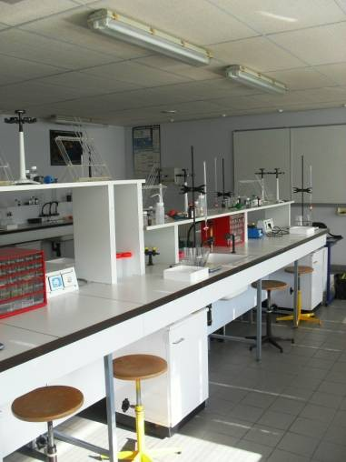
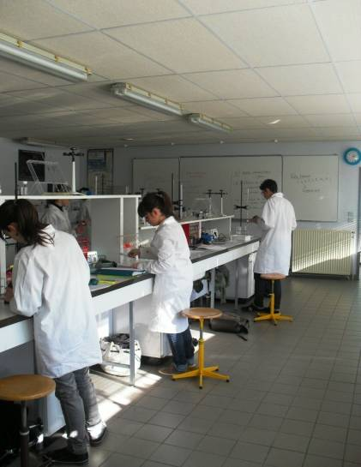
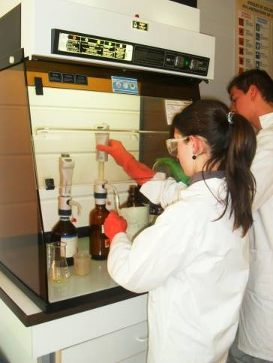
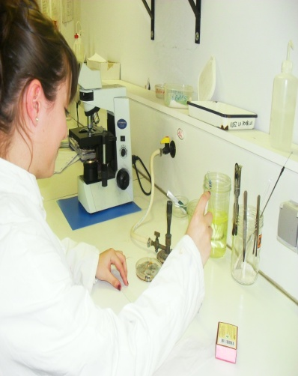
MERCI POUR VOTRE ATTENTION !
A BIENTÔT POUR UNE VISITE DES LABORATOIRES DU LYCEE DU GARROS (Auch)
Le samedi 17 mars 2012 =
portes-ouvertes du lycée
Accueil possible en mini-stages

